Slide 1
프로젝트

Slide 2
국방부에서 과학과 전투 보조 프로그램 1
화생방 상황이 발생했을 때
바람의 방향을 고려해서
해당 시간안에 적절한 위치에 있지 않은 사람은 죽은 걸로 처리하는

Slide 3
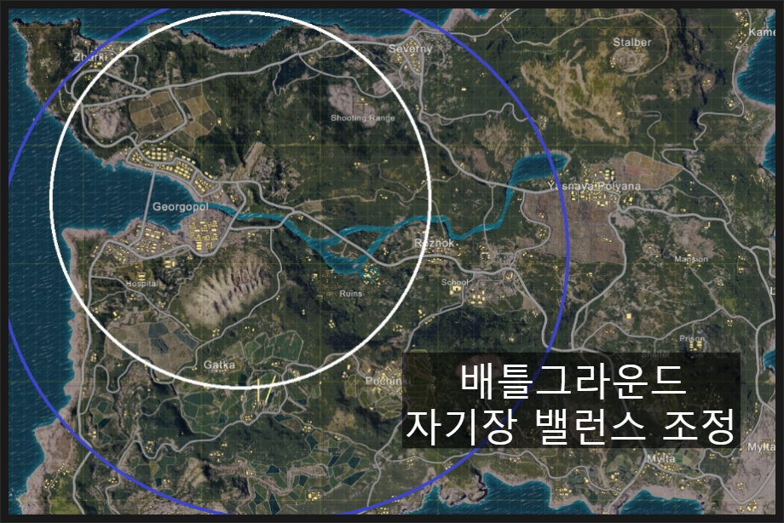

Slide 4
구현을 위해서
카메라는 고정되어 있어야 함
사람이 범위 밖에 있을 경우에 어떻게 할 것인가?
잘못 인식된 데이터와 인식되지 않은 데이터에 대해서 어떻게 할 것인가?

